Slide 1
Комплексное благоустройство района Северный на 2024 год.

Slide 2
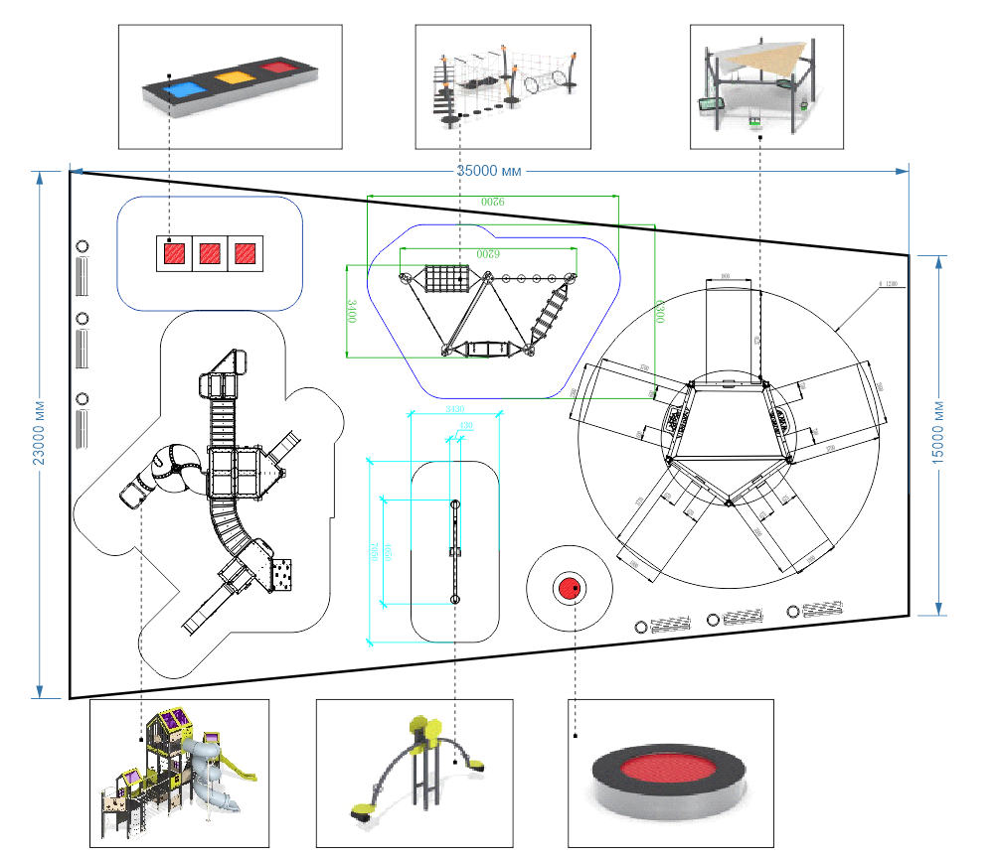
Благоустройство дворовых территорий
«АКТИВНЫЙ ГРАЖДАНИН»
Дворовая территория по адресу:
Челобитьевское шоссе д. 14 кор 2
Виды работ:
Ремонт покрытий на детской площадке – 680 кв.м
Ремонт покрытий на спортивной площадке – 453 кв.м
Замена МАФ– 29 шт.
Замена садового бортового камня – 170 пог.м.
Ремонт газона – 2500 кв.м.

Slide 3
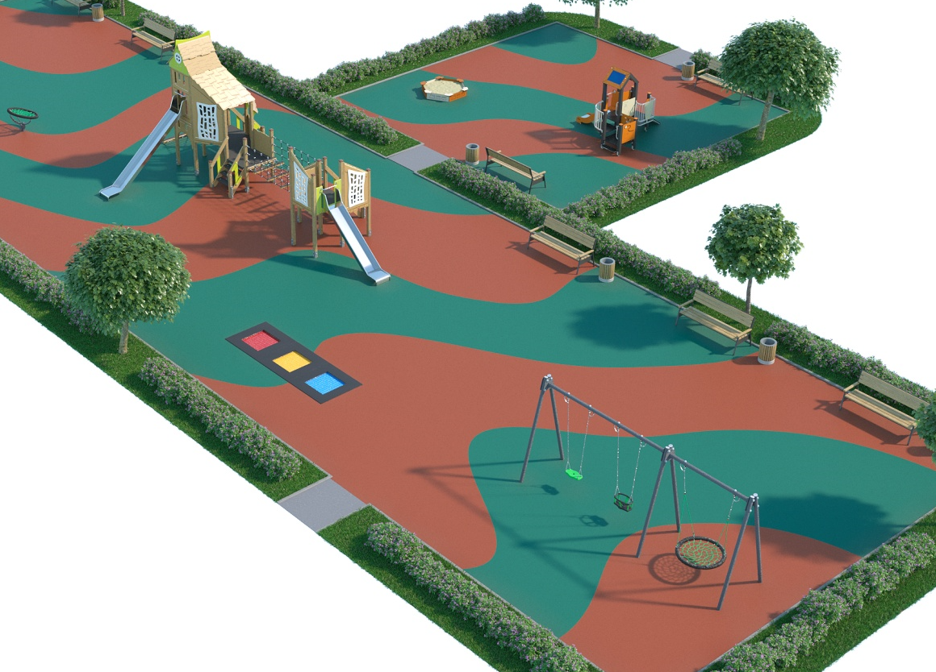
Благоустройство дворовой территории по адресу:
Челобитьевское шоссе д. 14 кор. 1
Виды работ:
Ремонт покрытий на детской площадке – 680 кв.м
Ремонт покрытий на спортивной площадке – 730 кв.м
Замена МАФ– 93 шт.
Замена садового бортового камня – 190 пог.м.
Ремонт газона – 2500 кв.м.
Челобитьевское шоссе 10 к.1
Виды работ:
Устройство ДТС – 1800 кв.м
Замена садового бортового камня – 1350 пог.м.
Челобитьевское шоссе 14 к.3, 14 к.4, 14 к.5
Виды работ:
Ремонт ДТС – 2000 кв.м.
Установка бортового камня – 186 пог.м.
Установка МАФ – 24 шт.

Slide 4
Ремонт асфальтобетонного покрытия большими картами
Дворовые территории по адресам:
Челобитьевское шоссе 14 к.1
Челобитьевское шоссе 14 к.2
9-я Северная линия 17
Общая площадь ремонта - 13 839 кв.м.
Объекты дорожного хозяйства по
адресам:
Пожарный проезд между 2-й и 3-й Северными
линиями
Пожарный проезд между 3-й и 4-й Северными
линиями
Пожарный проезд между 4-й и 5-й Северными
линиями
Проектируемый проезд № 6557
Общая площадь ремонта -10 786 кв.м.

Slide 5
Обустройство дополнительных опор
наружного освещения по адресам:
6-я Северная линия, д. 1 - 2 шт.
9-я Северная линия, д. 1, корп. 3 – 1 шт.
от Челобитьевского шоссе, д. 10А – до
Челобитьевского шоссе, – 10 шт.
Долгопрудная аллея, дв. 1, корп. 19 – 4 шт.
дорога от Афанасовского шоссе, до Церкви
Архангела Гавриила – 16 шт.
Челобитьевское шоссе 1, корп. 9 до границ
города – 4 шт.
Долгопрудная аллея, д. 15, корп. 3 – 8 шт.

